Slide 1
Kontrolní šablony
Jak si zkontrolovat mé studium v IS

Slide 2
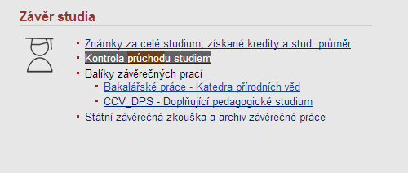
IS -> Student ->
Kontrola průchodu studiem

Slide 3
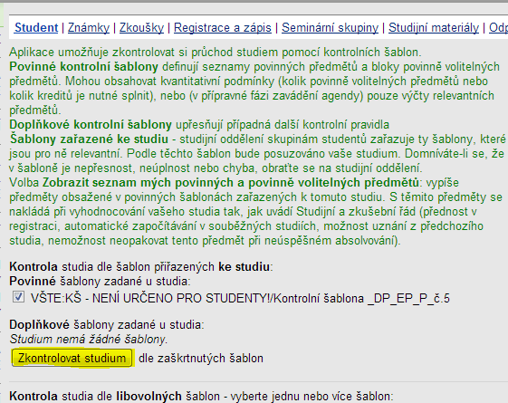
nadefinovaná kontrolní šablona dle studijního plánu
IS -> Student ->
Kontrola průchodu studiem
-> pokud zde nevidíte nadefinovanou šablonu, kontaktujte odborného referenta pro pedagogickou činnost (stredova@mail.vstecb.cz)

Slide 4
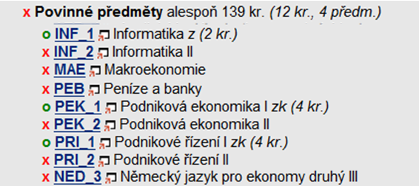
Zkontrolovat studium
Poznámky
Zeleně (o) jsou označeny splněné předměty či bloky,
červeně (x) nesplněné.
Modře (o) jsou označeny předměty splněné v jiném z vašich studií

Slide 5
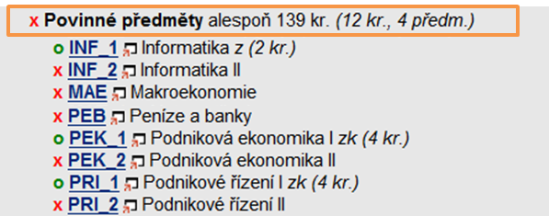
Zkontrolovat studium legenda
Kontrolní šablona zaměřena na kontrolu povinných předmětů
Minimální počet, které je nutné získat
Povinné předměty celkově nejsou splněné
Kolik aktuálně získáno kreditů
Z kolika předmětů

Slide 6
Hierarchie kreditů
Pokud máte více povinně volitelných kreditů, převedou se Vám do volitelných odborných.
Povinně volitelné
Volitelné odborné
Volitelné neodborné
Pokud máte volitelných odborných, převedou se Vám do volitelných neodborných.
Převod v is neuvidíte!!!

Slide 7
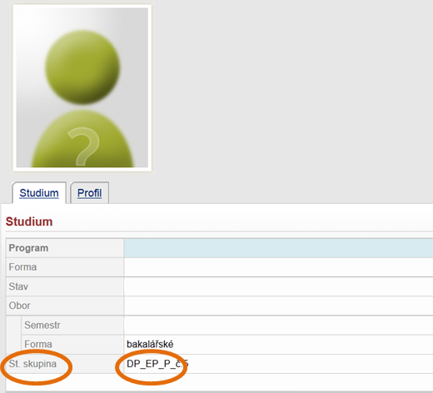
Jakou mám studijní skupinu?
1/ IS -> Lidé -> Studijní skupina

Slide 8
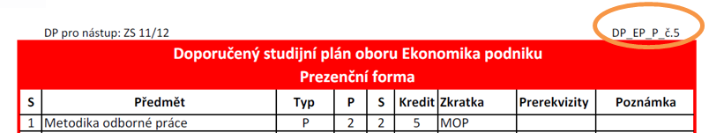
Jakou mám studijní skupinu?
2/ Studijní skupina je stejná, jako je označen (můj) doporučený studijní plán

Slide 9
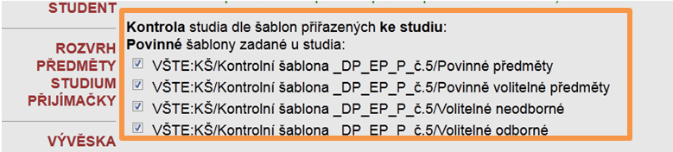
Jakou mám studijní skupinu?
3/ Tato studijní skupina je nadefinovaná do IS, do kontrolní šablony

